Slide 1
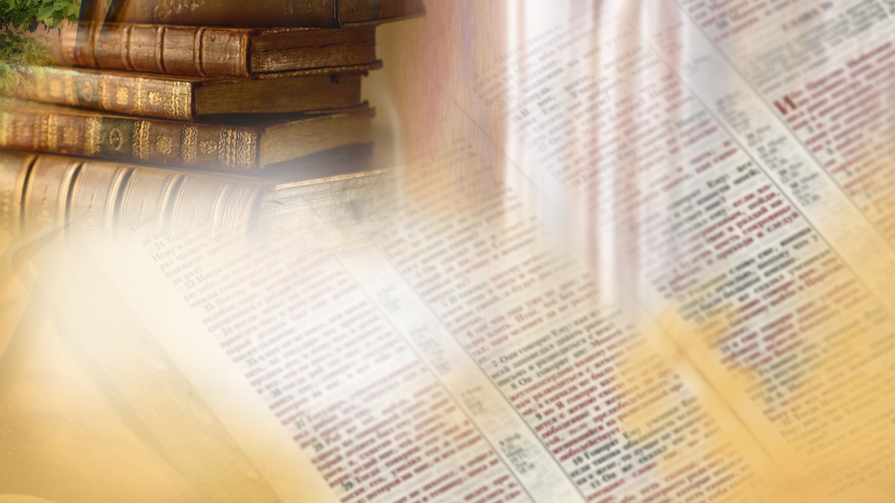
Щиро вітаємо вас!
Суботня школа

Slide 2
Народи. Частина 1
Братнє спілкування:
- Як ви відчували Божу присутність минулого тижня?
- Як ви служили іншим, відкриваючи їм Божу правду?
Notes:
2

Slide 3
Суботня школа
Урок №5
Народи. Частина 2
Notes:
3

Slide 4
Урок №5
Народи: Частина 2
Активна підготовка:
Що найчастіше заважає дітям і підліткам приймати думку їх батьків чи старших людей?
Notes:
4

Slide 5
Урок №5
Народи: Частина 2
Пам’ятний вірш:
«Вгамуйтеся і пізнайте, що Я – Бог! Я буду звеличений між народами, буду прославлений на землі»
Псалом 46:11
Notes:
5

Slide 6
Урок №5
Народи: Частина 2
Головна думка уроку:
Проблеми, викликані гріхопадінням і прагненням людей встановити власне правління замість Божого.
Які шляхи їх вирішення?
Notes:
6

Slide 7
Урок №5
Народи: Частина 2
Дослідження Біблії:
1. Перед яким вибором стояли перші люди в Едемі?
Буття 2:9-17
Notes:
7

Slide 8
Урок №5
Народи: Частина 2
Дослідження Біблії:
2. Що в пророцтві Даниїла свідчить про деградацію людського правління? Що втішає в спогляданні на те, що відбувається в світі сьогодні?
Даниїла 2:31-35
Notes:
8

Slide 9
Урок №5
Народи: Частина 2
Дослідження Біблії:
3. Як боротьба за владу в світі стала проблемою Божого народу?
Даниїла 7:1-3, Римлянам 3:10-19
Notes:
9

Slide 10
Урок №5
Народи: Частина 2
Дослідження Біблії:
4. Як у пророцтвах протиставляються символи землі та моря? Чого вони можуть нас навчити про те, як слід розуміти пророцтва?
Об’явлення 12:15 -16, 13:1,11
Notes:
10

Slide 11
Урок №5
Народи: Частина 2
Дослідження Біблії:
5. Яке завдання покладене на Божу Церкву останього часу згідно з книгою Об’явлення?
Об’явлення 10:1-11
Notes:
11

Slide 12
Урок №5
Народи: Частина 2
Актуальність:
Якою ви бачите свою особисту участь у виконанні пророцтв останнього часу?
Notes:
12

Slide 13
Урок №5
Народи: Частина 2
Практичне застосування:
Як нам, адвентистам, знайти правильний баланс між слідуванням за Господом та дотриманням законів суспільства, у якому ми живемо?
Notes:
13

Slide 14
Урок №5
Народи: Частина 2
Висновок:
Згідно з біблійними пророцтвами, людське зухвале правління на землі завершиться. Господь встановить Своє вічне царство, де буде мир і вічна радість. Перед нами стоїть той самий вибір, який стояв перед Адамом і Євою. Оберімо Боже правління в нашому житті, щоб жити з Ним і в вічності.
Notes:
14

Slide 15
Урок №5
Народи: Частина 2
Домашнє завдання:
Поділіться доброю звісткою про прийдешнє Царство Боже з тими, хто буде поруч із вами наступного тижня.
Notes:
15

